Slide 2
Reunião Semanal
Status Report do Projeto
< GOTravel!>
Data: 28/09/2020
Professor.: Alexander Barreira
Notes:
<número>

Slide 3
Farol do Projeto
Status geral – GOTravel!
Equipe
Front
Back
Plataforma
Documentação
PROGRESSOS
Pontos atenção/ Principais Riscos
O que foi superado na última semana
Definição de dados a serem enviados
Criação da ListaObj no spring
Criação do endpoint para download do arquivo de dados exportados
Estilização da validação de dados
Pontos de riscos ou assuntos que devem ser resolvidos com urgência para o bom andamento do projeto
Problema com endpoints no heroku.
Próximos Passos/ Decisões a tomar
Frente Backend - revisão do padrão de projeto | Frente Front end Wireframe da área de publicações - revisar logoff do spring | Frente Documentação Melhorar BPMN Diagrama de estado | Frente Geral Atualizar Desenho de arquitetura
Notes:
<número>

Slide 4
Exemplo 1 de Timeline para o projeto dividido por Frente/Sprint
Sprint 1
Sprint 2
Sprint 3
Semana1
Semana2
Semana3
Semana4
Criação do banco
Conexão com a biblioteca X
Tela de Cadastro
Testes
Front End
ÇLKJH
XYZ
2 telas no React
Deploy
Construção e Implantação
Documentação e Fundação
Fundação e Construção
Notes:
<número>

Slide 5
Exemplo 1 de Timeline para o projeto dividido por Frente/Sprint
Sprint 1
Sprint 2
Sprint 3
Semana1
Semana2
Semana3
Semana4
Criação do banco
Conexão com a biblioteca X
Tela de Cadastro
Testes
Backend
ÇLKJH
XYZ
2 telas no React
Deploy
Construção e Implantação
Documentação e Fundação
Fundação e Construção
Notes:
<número>

Slide 6
Exemplo 2 de Timeline para o projeto por semana
Sprint 1
Semana 1
Semana 2
Semana 3
Semana 4
08/12
Definição dos Grupos
Deploy em ambiente de testes
Validação dos resultados dos testes com acordo de todos os envolvidos XXXX
09/12
Definição do Tema xxx
08/12
09/12
Desenv da Aplicação XPTO
Criação de Artefatos
Caderno de Testes
Plano de WWWWW
Plano de XXXXXXXX
Desenho YYYYYYYY
Validação do Professor xxxx
08/12
Setup XXXX do Ambiente de teste e execução da homologação da ambiente
08/12
Inicio Rollout

Slide 7
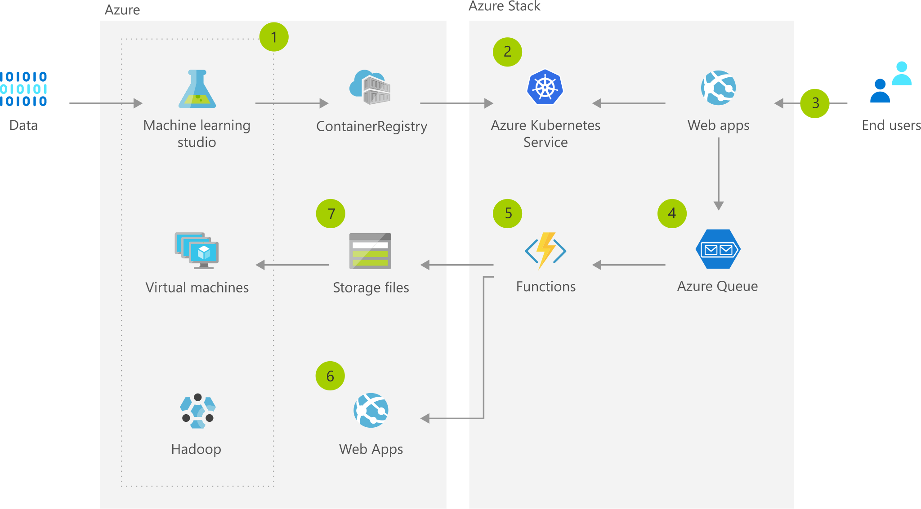
Ex. ArquiteturaV1
Exemplo meramente ilustrativo. Fonte Arquiteturas de referencia Microsof
https://docs.microsoft.com/en-us/azure/architecture/solution-ideas/articles/ai-at-the-edge

Slide 8
Ex. ArquiteturaV2
Exemplo meramente ilustrativo. Fonte Arquiteturas de referencia Microsof
https://docs.microsoft.com/en-us/azure/architecture/solution-ideas/articles/ai-at-the-edge

